Slide 1
Поручения РУМС МНВО РК от 20 декабря 2023г
Учебно-методическое объединение по направлению подготовки – Здравоохранение на базе КазНМУ им. С.Д.Асфендиярова
докладчик
руководитель координации деятельности УМО
Сыдыкова С.И.
Заседание УМО по направлению подготовки здравоохранение, 18 марта 2024

Slide 2
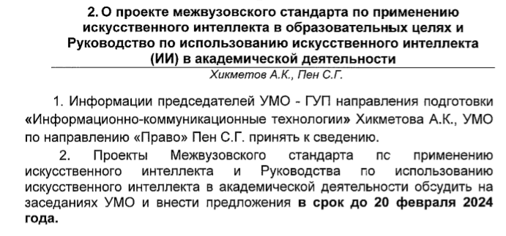
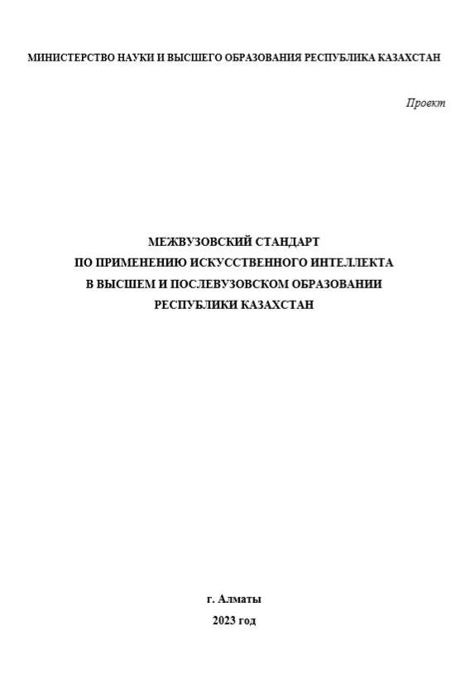
МЕЖВУЗОВСКИЙ СТАНДАРТ ПО ПРИМЕНЕНИЮ ИСКУССТВЕННОГО ИНТЕЛЛЕКТА В ВЫСШЕМ И ПОСЛЕВУЗОВСКОМ ОБРАЗОВАНИИ РЕСПУБЛИКИ КАЗАХСТАН
Стандарт устанавливает общие положения и терминологию по применению искусственного интеллекта в организациях высшего и (или) послевузовского образования Республики Казахстан.
Подготовлен Учебно-методическим объединением по направлению подготовки кадров «063 – Информационно-коммуникационные технологии» на базе АО «Международный университет информационных технологий».
Рекомендован Республиканским учебно- методическим Советом Министерства науки и высшего образования Республики Казахстан 20 декабря 2023 года
https://kaznmu.edu.kz/rus/materialy-zasedaniya-umo-6-18-03-2024g/

Slide 3
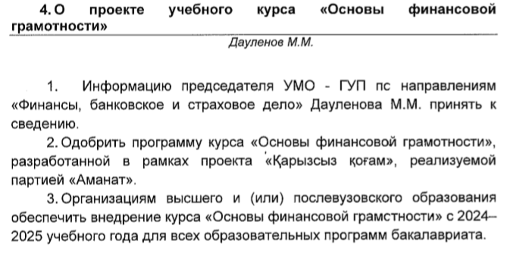
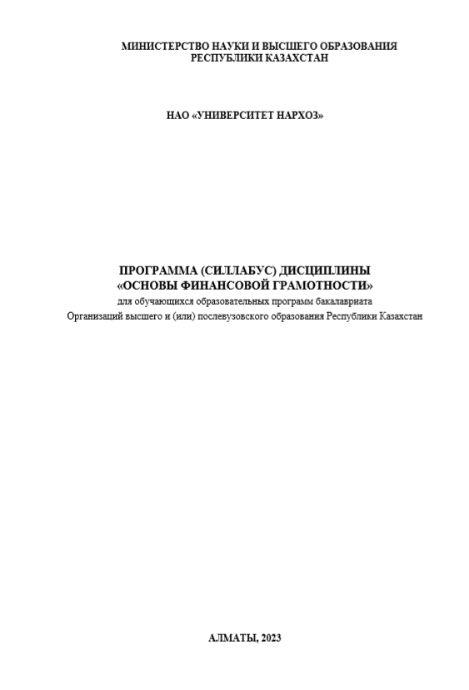
ПРОГРАММА (СИЛЛАБУС) ДИСЦИПЛИНЫ «ОСНОВЫ ФИНАНСОВОЙ ГРАМОТНОСТИ»
для обучающихся образовательных программ бакалавриата
Организаций высшего и (или) послевузовского образования Республики Казахстан
Дисциплина «Основы финансовой грамотности» предусматривает изучение основ финансовой грамотности для обучающихся всех образовательных программ бакалавриата Организаций высшего и (или) послевузовского образования Республики Казахстан
https://kaznmu.edu.kz/rus/materialy-zasedaniya-umo-6-18-03-2024g/

Slide 4
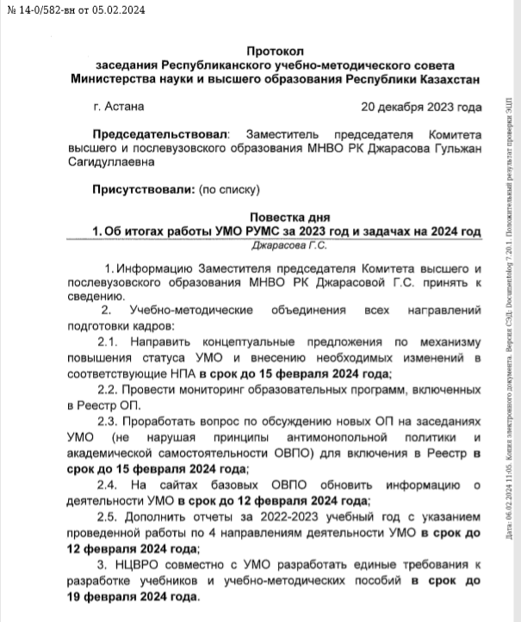
Мониторинг образовательных программ, включенных в реестр ОП ЕСУВО
2.2 Мониторинг ОП, включенных в реестр ОП запланирован на апрель 2024года.
2.3 Обсуждение новых ОП на заседании УМО (не нарушая принципы антимонопольной политики и академической самостоятельности ОВПО) для внесения в Реестр
Предложение УМО по ОП резидентуры: внести в 270 приказ Министра здравоохранения Республики Казахстан от 15 декабря 2020 года № ҚР ДСМ-270/2020 «Об утверждении правил размещения государственного заказа, приема на обучение и подготовки медицинских кадров в резидентуре».
«Обсуждение проекта ОП резидентуры на заседании профильного Комитета, с докладом на заседании основного состава УМО и обсуждению рекомендаций эксперта Комитета».

Slide 5
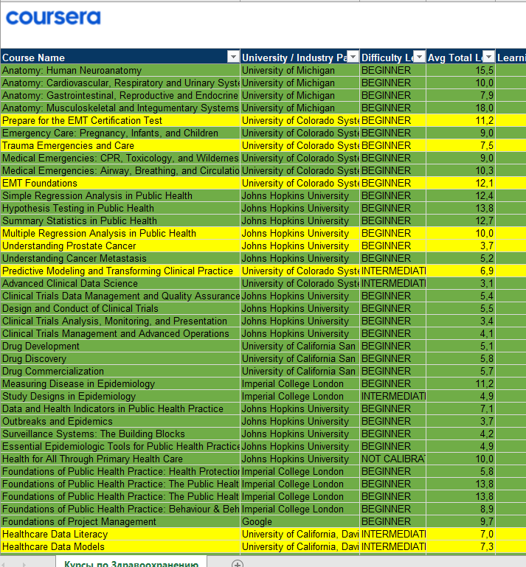
Актуализация предложений УМО направления подготовки «Здравоохранение» по определению приоритетных курсов Coursera для локализации на казахский язык
Список курсов, рекомендованных УМО направления подготовки «Здравоохранение» в 2023 году актуализирован, добавлен 51 курс. Всего 123 курса.
https://kaznmu.edu.kz/rus/materialy-zasedaniya-umo-6-18-03-2024g/

Slide 6
Базы экспертов, рекомендованные организациями образования входящими в состав УМО
https://kaznmu.edu.kz/rus/jeksperty-umo/
Список кандидатур для включения в базу экспертов образовательных программ высшего и послевузовского образования
Списки кандидатур для проведения экспертизы оценочных средств НЦНЭ профессиональной подготовленности выпускников ОП в области здравоохранения в 2024 г.
Списки кандидатур, рекомендованных для экспертизы зарубежных документов об образовании
Эксперты ОП дополнительного образования в области здравоохранения, рекомендованные Секцией ДО и НФО УМО - 2024г.

Slide 7
ПРОЕКТ РЕШЕНИЯ
Учебно-методическое объединение по направлению подготовки – Здравоохранение на базе КазНМУ им. С.Д.Асфендиярова
Организациям образования внести предложения в Стандарт по применению искусственного интеллекта в организациях высшего и (или) послевузовского образования Республики Казахстан до 27 марта 2024г.
Организациям образования обеспечить внедрение курса «Основы финансовой грамотности» с 2024-2025 учебного года для всех образовательных программ бакалавриата.
Организациям образования оказать содействие в мониторинге программ, включенных в реестр ОП запланирован на апрель 2024года.
Организациям образования внести предложения о формате осуждения новых ОП на заседании УМО (не нарушая принципы антимонопольной политики и академической самостоятельности ОВПО) для внесения в Реестр до 27 марта 2024г.
Одобрить список курсов, актуализированных УМО направления подготовки «Здравоохранение» в 2024 году.
Заседание УМО по направлению подготовки здравоохранение, 18 марта 2024

